Slide 1

宏观经济和行业市场简析
采购总公司
2022年7月
河钢股份有限公司
HBIS COMPANY ＬＩＭＩＴＥＤ

Slide 2
二季度GDP同比增长0.4%
 | GDP | 第一产业 | 第二产业 | 第三产业
去年同期 | 7.9 | 7.6 | 7.5 | 8.3
一季度增速 | 4.8 | 6 | 5.8 | 4
二季度增速 | 0.4 | 4.4 | 0.9 | -0.4
 | GDP | 第一产业 | 第二产业 | 第三产业
去年同期 | 12.7 | 7.8 | 14.8 | 11.8
一季度累计增速 | 4.8 | 6 | 5.8 | 4
上半年累计增速 | 2.5 | 5 | 3.2 | 1.8
Notes:
德国更是从5月16日起逐步解除与法国、瑞士、奥地利和卢森堡的边界管控，以恢复欧美内部的人员和货物流动。
日本首相安倍晋三于5月14日对发布了紧急事态宣言的47个都道府县中的39个予以解除。这是日本4月7日宣布紧急状态、4月16日将紧急状态范围扩大到全国后首次宣布解除紧急状态。

Slide 3
分行业GDP增速
指标名称 | 二季度增速
工业 | 0.4
工业:制造业 | -0.3
建筑业 | 3.6
批发和零售业 | -1.8
交通运输、仓储和邮政业 | -3.5
住宿和餐饮业 | -5.3
金融业 | 5.9
房地产业 | -7
信息传输、软件和信息技术服务业 | 7.6
租赁和商务服务业 | -3.3
Notes:
德国更是从5月16日起逐步解除与法国、瑞士、奥地利和卢森堡的边界管控，以恢复欧美内部的人员和货物流动。
日本首相安倍晋三于5月14日对发布了紧急事态宣言的47个都道府县中的39个予以解除。这是日本4月7日宣布紧急状态、4月16日将紧急状态范围扩大到全国后首次宣布解除紧急状态。

Slide 4
各地区GDP增长情况
地区 | 上半年增速 | 累计增速环比 | 地区 | 上半年增速 | 累计增速环比
宁夏 | 5.30 | 0.1 | 河南 | 3.10 | -1.6
山西 | 5.20 | -1.3 | 安徽 | 3.00 | -2.2
江西 | 4.90 | -2.0 | 黑龙江 | 2.80 | -2.6
新疆 | 4.90 | -2.1 | 四川 | 2.80 | -2.5
西藏 | 4.80 | -1.6 | 广西 | 2.70 | -2.2
福建 | 4.60 | -2.1 | 浙江 | 2.50 | -2.6
湖北 | 4.50 | -2.2 | 青海 | 2.50 | -2.6
贵州 | 4.50 | -2.1 | 广东 | 2.00 | -1.3
内蒙古 | 4.30 | -1.5 | 江苏 | 1.60 | -3.0
湖南 | 4.30 | -1.7 | 海南 | 1.60 | -4.4
陕西 | 4.20 | -0.9 | 辽宁 | 1.50 | -1.2
甘肃 | 4.20 | -1.1 | 北京 | 0.70 | -4.1
重庆 | 4.00 | -1.2 | 天津 | 0.40 | 0.3
山东 | 3.60 | -1.6 | 上海 | -5.70 | -8.8
云南 | 3.50 | -1.8 | 吉林 | -6.00 | 1.9
河北 | 3.40 | -1.8
Notes:
德国更是从5月16日起逐步解除与法国、瑞士、奥地利和卢森堡的边界管控，以恢复欧美内部的人员和货物流动。
日本首相安倍晋三于5月14日对发布了紧急事态宣言的47个都道府县中的39个予以解除。这是日本4月7日宣布紧急状态、4月16日将紧急状态范围扩大到全国后首次宣布解除紧急状态。

Slide 5
6月份消费反弹，后期高度受限
Notes:
德国更是从5月16日起逐步解除与法国、瑞士、奥地利和卢森堡的边界管控，以恢复欧美内部的人员和货物流动。
日本首相安倍晋三于5月14日对发布了紧急事态宣言的47个都道府县中的39个予以解除。这是日本4月7日宣布紧急状态、4月16日将紧急状态范围扩大到全国后首次宣布解除紧急状态。

Slide 6
汽车消费转好？
Notes:
德国更是从5月16日起逐步解除与法国、瑞士、奥地利和卢森堡的边界管控，以恢复欧美内部的人员和货物流动。
日本首相安倍晋三于5月14日对发布了紧急事态宣言的47个都道府县中的39个予以解除。这是日本4月7日宣布紧急状态、4月16日将紧急状态范围扩大到全国后首次宣布解除紧急状态。

Slide 7
外需不乐观
世界银行2022年全球经济增长预期
地区 | 1月份预期值 | 4月份预期值 | 6月份预期值
全球 | 4.10% | 3.20% | 2.90%
发达经济体 | 3.80% |  | 2.60%
发展中经济体 | 4.60% |  | 3.40%
美国 | 3.70% |  | 2.50%
欧洲 | 4.20% |  | 2.50%
中国 | 5.10% |  | 4.30%
Notes:
德国更是从5月16日起逐步解除与法国、瑞士、奥地利和卢森堡的边界管控，以恢复欧美内部的人员和货物流动。
日本首相安倍晋三于5月14日对发布了紧急事态宣言的47个都道府县中的39个予以解除。这是日本4月7日宣布紧急状态、4月16日将紧急状态范围扩大到全国后首次宣布解除紧急状态。

Slide 8
基建投资回升，制造业投资保持较快增长，地产投资持续回落
 | 合计 | 基建 | 制造业 | 房地产业
2021-06 | 12.6 | 7.15 | 19.2 | 14.7
2022-05 | 6.2 | 8.16 | 10.6 | -3.2
2022-06 | 6.1 | 9.25 | 10.4 | -4.2
增速环比 | -0.1 | 1.09 | -0.2 | -1
增速同比 | -6.5 | 2.1 | -8.8 | -18.9
Notes:
德国更是从5月16日起逐步解除与法国、瑞士、奥地利和卢森堡的边界管控，以恢复欧美内部的人员和货物流动。
日本首相安倍晋三于5月14日对发布了紧急事态宣言的47个都道府县中的39个予以解除。这是日本4月7日宣布紧急状态、4月16日将紧急状态范围扩大到全国后首次宣布解除紧急状态。

Slide 9
制造业投资将高位回落
Notes:
德国更是从5月16日起逐步解除与法国、瑞士、奥地利和卢森堡的边界管控，以恢复欧美内部的人员和货物流动。
日本首相安倍晋三于5月14日对发布了紧急事态宣言的47个都道府县中的39个予以解除。这是日本4月7日宣布紧急状态、4月16日将紧急状态范围扩大到全国后首次宣布解除紧急状态。

Slide 10
商品房销售延续疲软
Notes:
德国更是从5月16日起逐步解除与法国、瑞士、奥地利和卢森堡的边界管控，以恢复欧美内部的人员和货物流动。
日本首相安倍晋三于5月14日对发布了紧急事态宣言的47个都道府县中的39个予以解除。这是日本4月7日宣布紧急状态、4月16日将紧急状态范围扩大到全国后首次宣布解除紧急状态。

Slide 11
施工、新开工面积继续下滑，土地购置面积处于低位
Notes:
德国更是从5月16日起逐步解除与法国、瑞士、奥地利和卢森堡的边界管控，以恢复欧美内部的人员和货物流动。
日本首相安倍晋三于5月14日对发布了紧急事态宣言的47个都道府县中的39个予以解除。这是日本4月7日宣布紧急状态、4月16日将紧急状态范围扩大到全国后首次宣布解除紧急状态。

Slide 12
政策能使多大劲？
习近平，金砖国家工商论坛:中国将加大宏观政策调节力度，才去更有效的举措，努力实现全年经济社会发展目标。
李克强，世界经济论坛：不会为了过高增长目标而出台超大规模刺激措施、超发货币、预支未来。要坚持实事求是、尽力而为，争取全年经济发展达到较好水平。
7月28日中央政治局会议：宏观政策要在扩大需求上积极作为，财政货币政策要有效弥补社会需求不足。
政策目标从“努力实现全年目标”到“争取达到较好水平”再到“力争实现最好结果”
Notes:
德国更是从5月16日起逐步解除与法国、瑞士、奥地利和卢森堡的边界管控，以恢复欧美内部的人员和货物流动。
日本首相安倍晋三于5月14日对发布了紧急事态宣言的47个都道府县中的39个予以解除。这是日本4月7日宣布紧急状态、4月16日将紧急状态范围扩大到全国后首次宣布解除紧急状态。

Slide 13
钢材价格全面下行
指标名称 | 综合 | 螺纹钢 | 高线 | 热轧板卷 | 冷轧板卷 | 中板
2022/6/30 | 4624 | 4406 | 4786 | 4865 | 4416 | 4654
2022/7/29 | 4233 | 4132 | 4520 | 4364 | 3965 | 4176
环比 | -391 | -274 | -266 | -501 | -451 | -478
 | -8.5% | -6.2% | -5.6% | -10.3% | -10.2% | -10.3%
Notes:
德国更是从5月16日起逐步解除与法国、瑞士、奥地利和卢森堡的边界管控，以恢复欧美内部的人员和货物流动。
日本首相安倍晋三于5月14日对发布了紧急事态宣言的47个都道府县中的39个予以解除。这是日本4月7日宣布紧急状态、4月16日将紧急状态范围扩大到全国后首次宣布解除紧急状态。

Slide 14
原燃料价格全面下行
指标名称 | 主焦煤 | 焦炭 | 铁矿石 | 废钢 | 硅锰 | 硅铁
2021-07-30 | 2450 | 2665 | 1418 | 3745 | 7635 | 8507
2022-06-30 | 3000 | 3213 | 915 | 3376 | 7932 | 8426
2022-07-29 | 2200 | 2413 | 821 | 2836 | 7166 | 7614
环比 | -26.7% | -24.9% | -10.2% | -16.0% | -9.7% | -9.6%
同比 | -10.2% | -9.4% | -42.1% | -24.3% | -6.1% | -10.5%
Notes:
德国更是从5月16日起逐步解除与法国、瑞士、奥地利和卢森堡的边界管控，以恢复欧美内部的人员和货物流动。
日本首相安倍晋三于5月14日对发布了紧急事态宣言的47个都道府县中的39个予以解除。这是日本4月7日宣布紧急状态、4月16日将紧急状态范围扩大到全国后首次宣布解除紧急状态。

Slide 15
钢厂亏损改善
 | 冷轧板卷 | 热轧板卷 | 螺纹钢：电炉 | 螺纹钢：高炉
2021-07-30 | 785.5 | 783.9 | 287.6 | 407.2
2022-06-30 | -310.4 | -187.0 | -422.6 | -121.8
2022-07-29 | -297.27 | -159.26 | 145.97 | -117.5
Notes:
德国更是从5月16日起逐步解除与法国、瑞士、奥地利和卢森堡的边界管控，以恢复欧美内部的人员和货物流动。
日本首相安倍晋三于5月14日对发布了紧急事态宣言的47个都道府县中的39个予以解除。这是日本4月7日宣布紧急状态、4月16日将紧急状态范围扩大到全国后首次宣布解除紧急状态。

Slide 16
盈利钢厂比例处于低位
Notes:
德国更是从5月16日起逐步解除与法国、瑞士、奥地利和卢森堡的边界管控，以恢复欧美内部的人员和货物流动。
日本首相安倍晋三于5月14日对发布了紧急事态宣言的47个都道府县中的39个予以解除。这是日本4月7日宣布紧急状态、4月16日将紧急状态范围扩大到全国后首次宣布解除紧急状态。

Slide 17
高炉产能利用率继续回落
指标名称 | 高炉产能利用率 | 电炉产能利用率
2021-07-30 | 86.37 | 72.04
2022-06-24 | 88.98 | 43.85
2022-07-22 | 81.4 | 33.39
同比 | -4.97 | -38.65
环比 | -7.58 | -10.46
Notes:
德国更是从5月16日起逐步解除与法国、瑞士、奥地利和卢森堡的边界管控，以恢复欧美内部的人员和货物流动。
日本首相安倍晋三于5月14日对发布了紧急事态宣言的47个都道府县中的39个予以解除。这是日本4月7日宣布紧急状态、4月16日将紧急状态范围扩大到全国后首次宣布解除紧急状态。

Slide 18
成交阶段性触底
 | 合计 | 南方大区 | 华东大区 | 北方大区
2021年7月 | 187418 | 58219 | 97020 | 32180
2022年6月 | 155961 | 46705 | 81778 | 27478
2022年7月 | 154190 | 44539 | 82795 | 26856
同比 | -17.7% | -23.5% | -14.7% | -16.5%
Notes:
德国更是从5月16日起逐步解除与法国、瑞士、奥地利和卢森堡的边界管控，以恢复欧美内部的人员和货物流动。
日本首相安倍晋三于5月14日对发布了紧急事态宣言的47个都道府县中的39个予以解除。这是日本4月7日宣布紧急状态、4月16日将紧急状态范围扩大到全国后首次宣布解除紧急状态。

Slide 19
需求恢复，但不要太乐观
1.近7年数据看，仅有1年8月份较7月份需求有好转，幅度为1.12%，考虑到钢材市场的修复性预期，在买涨心态的影响下，8月份需求存在小幅改善的可能，但钢材需求全面恢复大概率出现在9月份。
2.疫情不确定性仍存，但确定的是后期需求恢复高度受限。
近几年9月份较7月份需求恢复情况
2021 | 14.6% | 22年9月日均测算
2020 | 2.7%
2019 | 17.0%
2018 | 4.1%
2017 | 7.3%
2016 | 7.1%
2015 | -3.8%
平均值 | 7.0% | 161110
最高值 | 17.0% | 176172
中位数 | 7.1% | 161202
Notes:
德国更是从5月16日起逐步解除与法国、瑞士、奥地利和卢森堡的边界管控，以恢复欧美内部的人员和货物流动。
日本首相安倍晋三于5月14日对发布了紧急事态宣言的47个都道府县中的39个予以解除。这是日本4月7日宣布紧急状态、4月16日将紧急状态范围扩大到全国后首次宣布解除紧急状态。

Slide 20
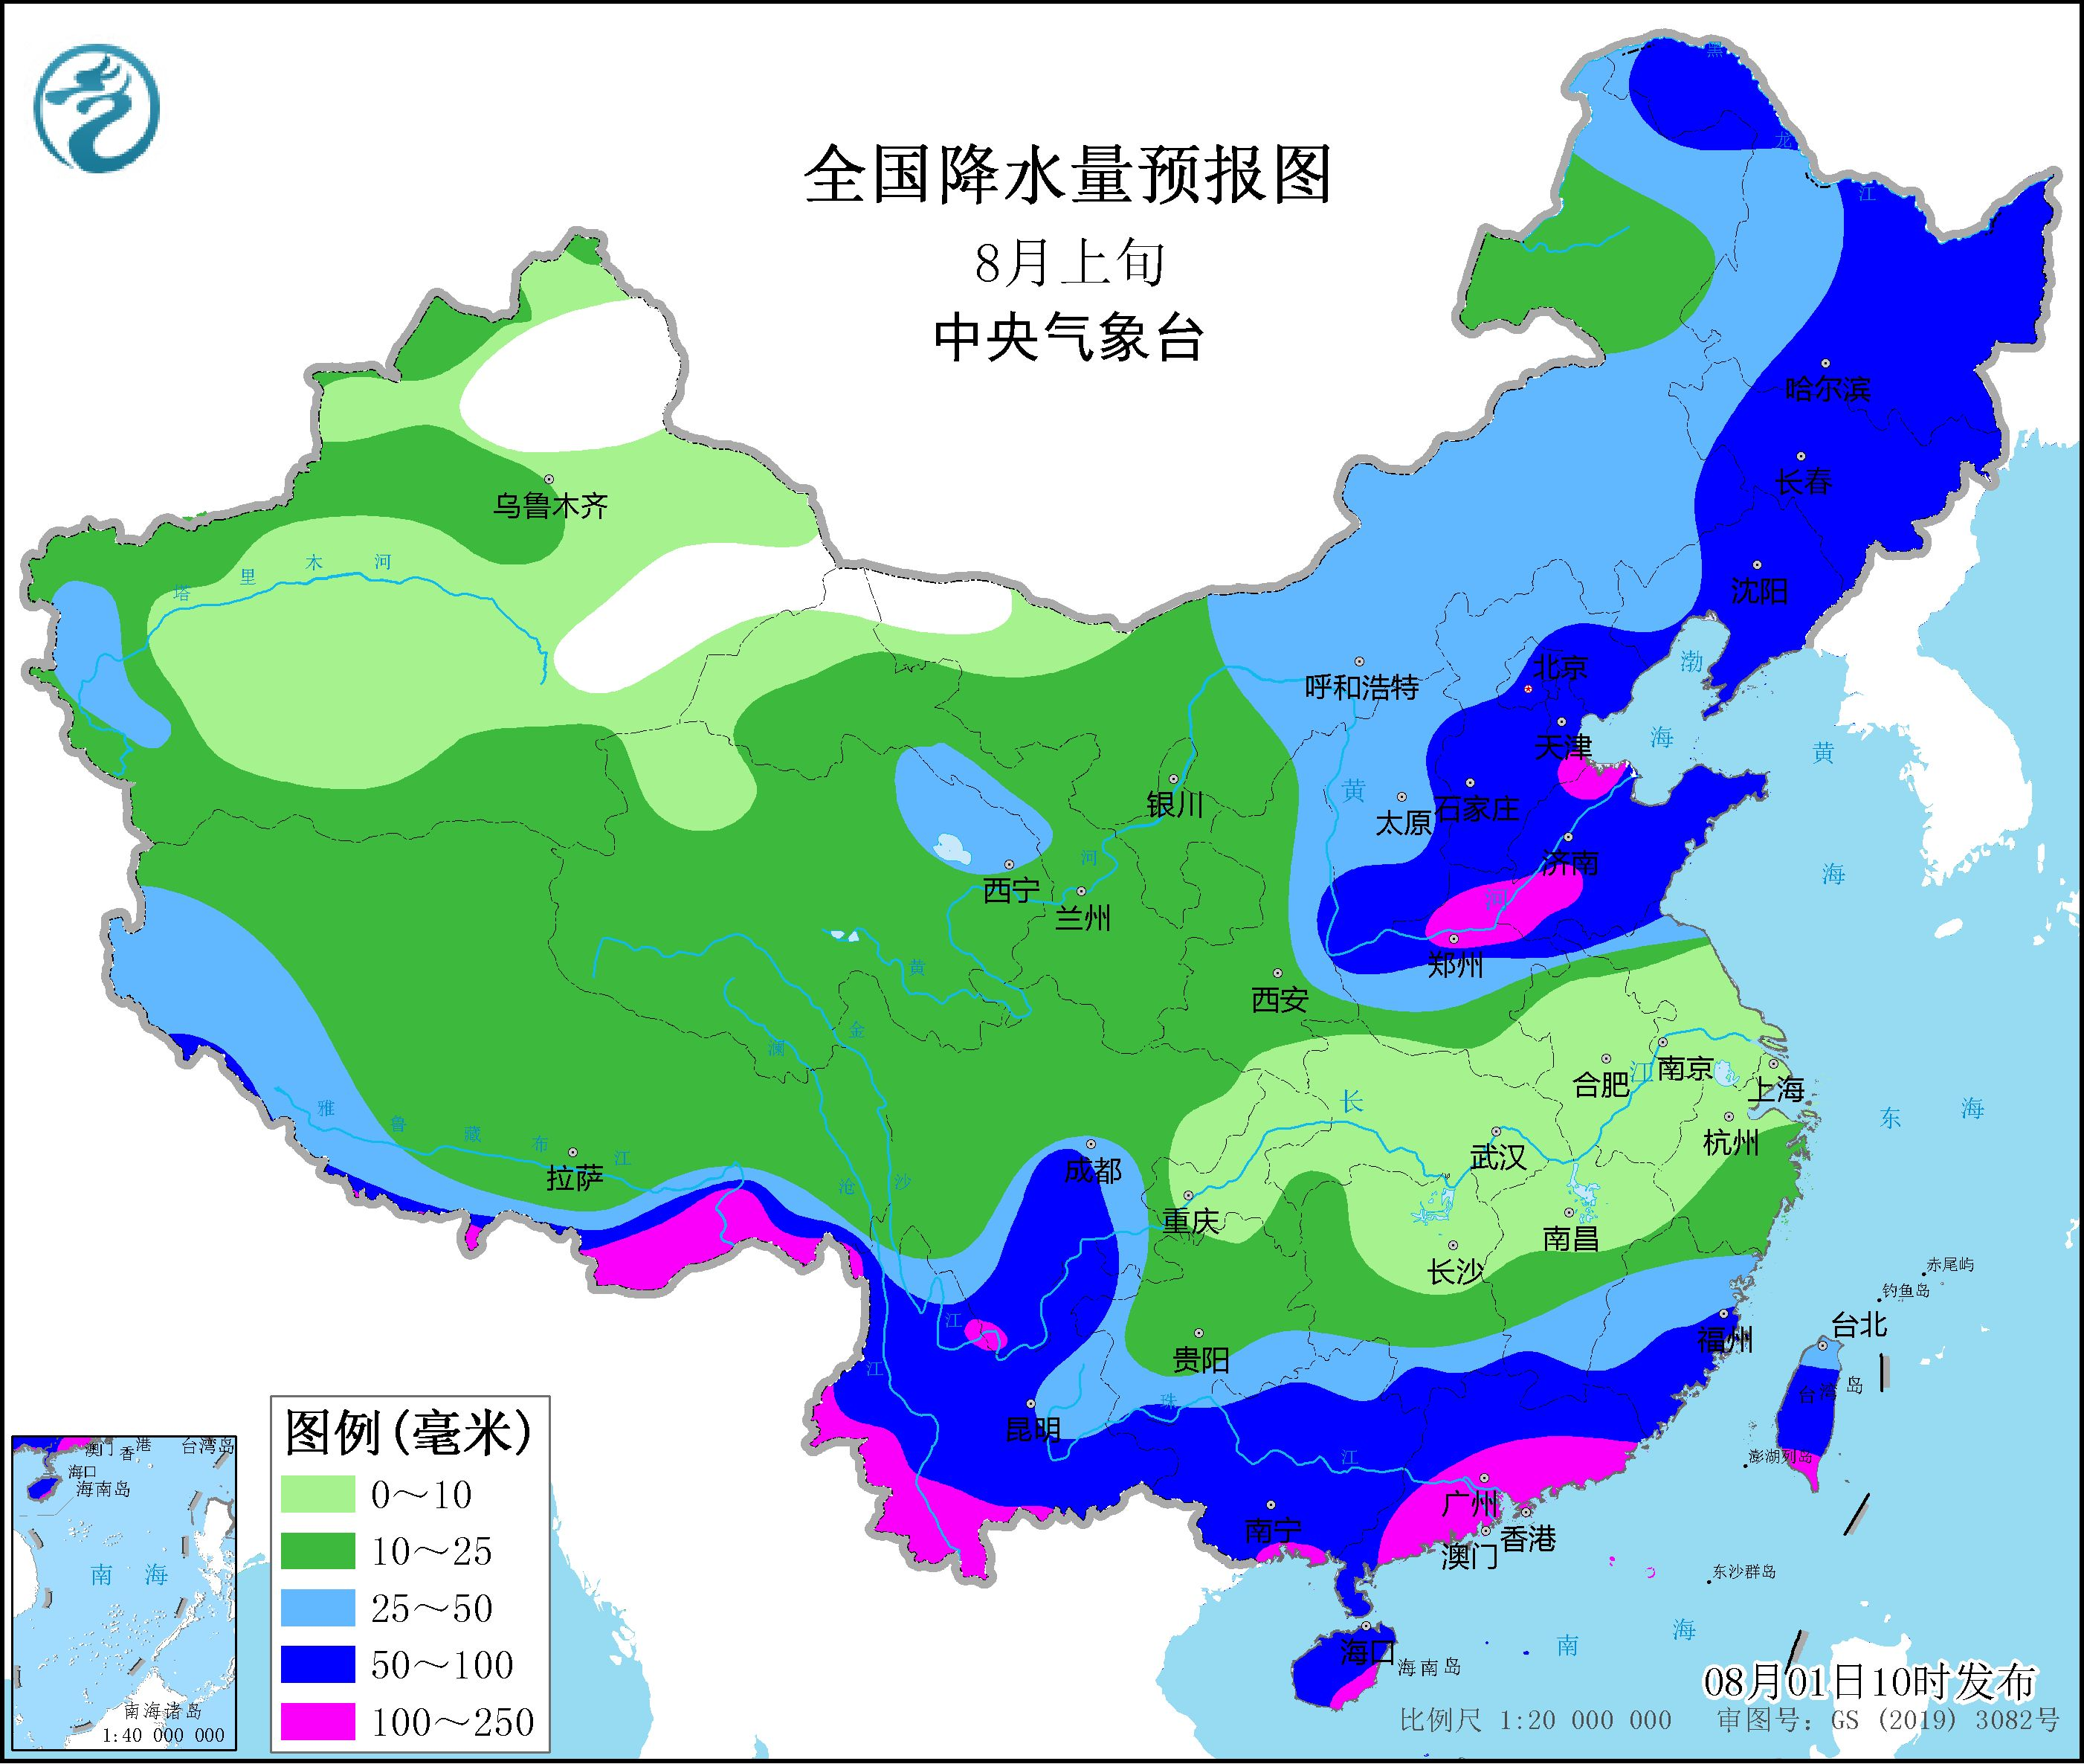
关注后期钢厂生产情况
品种 |  | 21年同期 | 7月22日 | 7月29日 | 库存环比 | 库存同比
螺纹钢（35城） |  | 824 | 683 | 642 | -41 | -182
线材（35城） |  | 157 | 148 | 134 | -13 | -23
中厚板（31城） |  | 125 | 125 | 123 | -2 | -2
热卷（33城） |  | 303 | 286 | 283 | -3 | -20
冷轧（26城） |  | 118 | 139 | 140 | 1 | 22
钢材库存 | 社会合计 | 1526 | 1380 | 1322 | -58 | -204
 | 钢厂7月中旬 | 1492 | 1805 | 1903 | 98 | 411
 | 合计 | 3018 | 3185 | 3225 | 40 | 207
唐山方坯 |  | 68 | 113 | 120 | 7 | 52
在库存高、产量相对于需求也明显偏高的情况下，钢铁行业必须进一步加大减产的力度，钢厂利润才能有稍乐观的表现。
国内重新面临过剩产能的化解问题，如若处理不好，在需求的下行周期，2022年的市场表现将会常态化。
从成交和库存分配来看，需求恢复初期钢厂具备较强价格话语权，但持续性差。
关注钢厂减产/复产情况。
Notes:
德国更是从5月16日起逐步解除与法国、瑞士、奥地利和卢森堡的边界管控，以恢复欧美内部的人员和货物流动。
日本首相安倍晋三于5月14日对发布了紧急事态宣言的47个都道府县中的39个予以解除。这是日本4月7日宣布紧急状态、4月16日将紧急状态范围扩大到全国后首次宣布解除紧急状态。

Slide 21
总结
全球经济疲软且国际、国内不确定性因素仍然较多。但8月份美联储并无加息计划，且从目前情况看，后期美联储加息幅度将有所收窄，8、9月份国际环境相对好转。
国内经济刺激政策全方位发力，但着力点只有投资，且刺激政策对制造业投资和房地产投资基本无效，制造业投资受惯性影响仍处于高位，但增速将随商品市场疲软而下行，地产投资延续弱势，短期难有改善，保交楼政策落地有待观察。
受季节性因素影响，8月份钢材需求大概率继续疲软，9月份钢材需求将季节性恢复，但面临的仍然是瘸腿的需求，需求恢复强度有限，而且这种需求将常态化。
预计后期市场震荡偏强，整体呈先涨后跌态势，年末或将有一轮相对较长的趋势，方向有待明确。
关注钢厂的生产情况，生产端是下半年行业市场最大的不确定性因素。
Notes:
德国更是从5月16日起逐步解除与法国、瑞士、奥地利和卢森堡的边界管控，以恢复欧美内部的人员和货物流动。
日本首相安倍晋三于5月14日对发布了紧急事态宣言的47个都道府县中的39个予以解除。这是日本4月7日宣布紧急状态、4月16日将紧急状态范围扩大到全国后首次宣布解除紧急状态。

Slide 22
管理部采购建议
煤炭：目前市场低迷，钢企、焦企降本意愿强烈，煤炭价格承压，预计炼焦煤下调200-300元/吨，喷吹烟煤下调50-80元/吨。
焦炭：五轮下调后暂稳运行，关注焦煤成本变化和钢厂复产情况。
铁精粉：矿价宽幅震荡运行，维持各品种合理库存水平。
锰系合金：锰系合金由于焦炭、锰矿价格下调，成本支撑减弱，但当前市场价格仍低于成本线，合金厂减产幅度较大，存在超跌反弹可能；硅铁由于7月中下旬价格超跌，厂家亏损严重，部分企业停产，宁夏中卫地区仅余一家企业在产，整体供应收缩。预计锰系价格比上月降200-500元/吨，硅铁价格比上月小幅下降。建议尽快启动招标。
受偏弱市场情绪影响，钢材及大宗原燃料价格出现大幅回调，但后期随着钢市预期好转及钢厂补库需求的释放，大宗原燃料价格存在触底反弹预期，各单位要密切关注市场变化，提升市场响应速度，抢抓有利时机。

Slide 23
谢谢！
Thanks!
谢谢！
河钢股份有限公司
HBIS COMPANY ＬＩＭＩＴＥＤ

